Slide 1
系统设计
  总体设计
  代码设计
  功能结构和系统流程图设计
  系统物理配置方案设计
  输入输出设计
  数据存储设计
  计算机处理过程设计

Slide 2
系统设计的任务
在系统分析提出的逻辑模型的基础上，科学合理地进行物理模型的设计。
系统模型分为逻辑模型和物理模型。逻辑模型主要确定系统做什么，而物理模型则主要解决怎样做的问题，前者是系统分析的主要任务，后者是系统设计的主要任务。

Slide 3
系统设计的主要工作
1．总体设计:信息系统流程图设计、功能结构图设计和功能模块图设计等。
2．代码设计和设计规范的制定。
3．系统物理配置方案设计:设备配置、通信网络的选择和设计以及数据库管理系统的选择等。
4．数据存储设计:数据库设计、数据库的安全保密设计等。
5．计算机处理过程设计：输出设计、输入设计、处理流程图设计及编写程序设计说明书等。

Slide 4
系统设计的原则
系统性:从整个系统的角度考虑，如系统的代码要统一，设计规范要标准，传递语言要尽可能一致，对系统的数据采集要做到数出一处、全局共享等。
灵活性: 要求系统具有很强的环境适应性，以便适应外界环境的不断变化，而且系统本身也需不断修改和改善。如尽量采用模块化结构，提高各模块的独立性。
Notes:
灵活性和适应性：以便适应外界的环境变化。可变性是现代化企业的特点之一，是指其对外界环境的变化的适应能力。作为企业的管理信息系统也必须具有相当的灵活性，以便适应外界环境的不断变化，而且系统本身也需不断修改和改善。因此，在这里系统的可变性是指允许系统被修改和维护的难易程度。一个可变性好的系统，各个部分独立性强，容易进行变动，从而可提高系统的性能，不断满足对系统目标的变化要求。此外，如果一个信息系统的可变性强可以适应其它类似企业组织的需要，无疑地，这将比从新开发一个新系统成本要低得多。

Slide 5
系统设计的原则
可靠性:系统的可靠性指系统硬件和软件在运行过程中抵抗异常情况的干扰及保证系统正常工作的能力。衡量系统可靠性的指标是平均故障间隔时间和平均维护时间。
经济性:系统的经济性是指系统的收益应大于系统支出的总费用。系统支出费用包括系统开发所需投资的费用与系统运行维护费用之和。如不要盲目追求技术上的先进，尽量避免不必要的复杂化。
Notes:
系统的可靠性指系统硬件和软件在运行过程中抵抗异常情况的干扰及保证系统正常工作的能力。衡量系统可靠性的指标是平均故障间隔时间和平均维护时间。前者指平均的前后两次发生故障的时间，反映了系统安全运行时间，后者指故障后平均每次所用的修复时间，反映系统可维护性的好坏。只有可靠的系统，才能保证系统的质量并得到用户的信任，否则就是没有使用价值。
提高系统可靠性的途径主要有：
1)选取可靠性较高的主机和外部设备；
2)硬件结构的冗余设计，即在高可靠性的应用场合，应采取双机或双工的结构方案；
3)对故障的检测处理和系统安全方面的措施，如对输入数据进行校检，建立运行记录和监督跟踪，规定用户的文件使用级别，对重要文件的拷贝等。

Slide 6
代码设计
代码代表事物名称、属性、状态等的符号，一般用数字、字母或它们的组合来表示。代码设计是科学管理的体现。
可以减少对信息进行重复采集、加工、存储的情况，最大程度地消除因对信息的命名、描述、分类和编码不一致所造成的误解和分歧，减少诸如：一名多物，一物多名，对同一名称的分类和描述不同，以及同一信息内容具有不同代码等混乱现象，做到使事物名称和术语含义统一化、规范化，并确立代码与事物或概念之间的—一对应关系，以保证信息的可靠性、可比性和适用性,信息分类编码是利用计算机辅助企业管理必要的前提条件。
Notes:
对CIMS信息实施分类编码标准化，统一协调各职能部门的信息收集工作，使之既符合系统整体的要求，又满足各部门的需要，可以减少对信息进行重复采集、加工、存储的情况，最大程度地消除因对信息的命名、描述、分类和编码不一致所造成的误解和分歧，减少诸如：一名多物，一物多名，对同一名称的分类和描述不同，以及同一信息内容具有不同代码等混乱现象，做到使事物名称和术语含义统一化、规范化，并确立代码与事物或概念之间的—一对应关系，以保证信息的可靠性、可比性和适用性，使之真正成为连接CIMS各组成环节的纽带。同时，信息分类编码是利用计算机辅助企业管理必要的前提条件。
一般情况下，信息的分类在先，编码在后。

Slide 7
Question
常见的代码有哪些？

Slide 8
Answer
1、学号(07090341X01)
2、身份证号()
3、笔记本型号(ThinkPad X200t-74697BC)
4、汽车型号（BMW 318iA ）
5、发动机号

Slide 9
补充（笔记本的型号命名规则）
Acer Aspire 4935G-641G16Mn。
其中，“Acer”是品牌名；“Aspire”表示这款产品属于影音娱乐类机型；“4”可以看出这款机器采用14英寸屏幕设计；“9”可以看出这款机器配备了酷睿处理器；“35”表示所有这两位数字低于35的产品都没它新、所有这两位数字高于35的产品都比它新；“G”可以看出这款产品采用了酷睿处理器+独立显卡的组合方案；“横线后面的64”表示这款产品配备了T6400处理器；“1G”表示配备了1GB内存；“16”表示配备了160GB硬盘；M表示配备了DVD刻录光驱(M代表DVD刻录光驱、C代表COMBO光驱，B代表蓝光光驱)；n表示配备了5100AGN无线网卡(n代表5100AGN无线网卡，i代表3945ABG无线网卡)。

Slide 10
补充（发动机号命名规则）
1）1～3位（WMI）：世界制造商识别代码，表明车辆是由谁生产的；
2）4～8位（VDS）：车辆特征：
轿车：种类、系列、车身类型、发动机类型及约束系统类型；
MPV：种类、系列、车身类型、发动机类型及车辆额定总重；
载货车：型号或种类、系列、底盘、驾驶室类型、发动机类型、制动系统及车辆额定总重；
客车：型号或种类、系列、车身类型、发动机类型及制动系统。
3）第9位：校验位，通过一定的算法防止输入错误。
4）第10位：车型年份，即厂家规定的型年（Model Year），不一定是实际生产的年份，但一般与实际生产的年份之差不超过1年。
5）第11位：装配厂；
6）12～17位：顺序号，一般情况下，汽车召回都是针对某一顺序号范围内的车辆，即某一批次的车辆。

Slide 11
编码的目的
为事物提供一个概要而不含糊的认定，便于数据的存储和检索。
唯一化
即编码要有规律，符合某一类事物的聚集，提高处理的效率和精度。
规范化
也即标准化，符合国家或行业标准，提高数据全局一致性。
系统化

Slide 12
代码的功能
识别功能:因为信息是对客观存在的实体或属性的描述，因此信息编码应是识别某个实体或属性的唯一标识。
分类功能:当按编码对象的某种属性的顺序关系分类并赋予不同的顺序代码时，代码可以作为不同类型对象的标识。

Slide 13
排序功能:当按编码对象的某种属性的顺序关系分类并赋予不同的顺序代码时，代码可作为不同类别对象的某种顺序的标识。
统计功能:利用代码对编码对象的不同分类，不同属性的描述，可以根据代码方便的进行各种统计。
特定含义。当由于某种客观需要，在设计代码时采用一些专用字符或对某些字符做出一些特殊规定时，代码便具有一定的特殊含义。

Slide 14
Question
以我校为例，如何对学生的基本信息进行以下处理？(已经获知表名xsjbb)
1、排序
2、统计某一班级，专业，学院，年级的人数
3、如何分类

Slide 15
Answer
Order by
Count
Group by

Slide 16
代码的设计原则
1．设计的代码在逻辑上必须能满足用户的需要，在结构上应当与处理的方法相一致。
2．代码应惟一标志它所代表的事物或属性。
3．代码设计时，要预留足够的位置，以适应不断变化的需要。但编码太长，留空太多，也是一种浪费。
4．代码要系统化、标准化，结合事物的实际意义，以便于理解及交流。

Slide 17
5．要注意避免引起误解，不要使用易于混淆的字符。如0、Z、I、S、V与0、2、1、5、U易混；不要把空格作代码；要使用24小时制表示时间等。
6．要注意尽量采用不易出错的代码结构，例如字母—字母—数字的结构（如 WW2）比字母—数字—字母的结构（如 W2W）发生错误的机会要少一些。
7．当代码长于4个字母或5个数字字符时，应分成小段。这样人们读写时不易发生错误。如 726－499－6135 比7264996135易于记忆，并能更精确地记录下来。

Slide 18
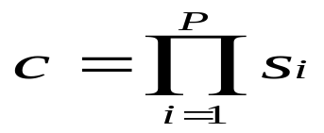
代码的位数
  若已知码的位数为P，每一位上可用字符数为S_{i}，则可以组成码的总数为：
  例如，对每位字符为0-9的三位码，共可组成C=10*10*10=1000种码。

Slide 19
代码的种类
以某种顺序形式编码。简单，易
管理，但可识别性差
顺序码
以多区间代表多组，位置代表含
意。可靠且易操作
区间码
也叫混合码。比较常用，易记忆
易管理，但不易校对。
助记码
Notes:
（一）顺序码
顺序码又称系列码，它是一种用连续数字代表编码对象的码，例如：用1代表厂长，2代表科长，3代表科员，4代表生产工人等。
顺序码的优点是短而简单，记录的定位方法简单，易于管理。但这种码没有逻辑基础，它本身不能说明任何信息的特征。此外，新加的代码只能列在最后，删除则造成空码。通常，顺序码作为其他码分类中细分类的一种补充手段。
（二）区间码
区间码把数据项分成若干组，每一区间代表一个组，码中数字的值和位置都代表一定意义。典型的例子是邮政编码。
区间码的优点是：信息处理比较可靠，排序、分类、检索等操作易于进行。但这种码的长度与它分类属性的数量有关，有时可能造成很长的码。在许多情况下，码有多余的数。同时，这种码的维修也比较困难。
区间码又可分为以下各种类型：
1．多面码。一个数据项可能具有多方面的特性。如果在码的结构中，为这些特性各规定一个位置，就形成多面码。例如，对于机制螺钉，可作如表6．2那样的规定。代码2342表示材料为黄铜的Q1.5mm方形头镀铬螺钉。
表6．2多面码示例
材料 螺钉直径 螺钉头形状 表面处理
l—不锈钢 1-Q0.5 l—圆头 l—未处理
2—黄铜 2-Q1.0 2—平头 2—镀铬
3—钢 3-Q1.5 3—六角形状 3—镀锌
4—方形头 4—上漆
2．上下关联区间码。上下关联区间码由几个意义上相互有关的区间码组成，其结构一般由左向右排列。例如，会计核算方面，用最左位代表核算种类，下一位代表会计核算项目。
资产类——现金（101） ——人民币10101
——美元10102
——欧元10103
线分类法：
3．十进位码。此法相当于图书分类中沿用已久的十进位分类码，它是由上下关联区间码发展而成的。如610．736，小数点左边的数字组合代表主要分类，小数点右边的指出子分类。子分类划分虽然很方便，但所占位数长短不齐，不适于计算机处理。显然，只要把代码的位数固定下来，仍可利用计算机处理。
（三）助忆码
助忆码用文字、数字或文字数字结合起来描述，其特点是，可以通过联想帮助记忆。例如，用TV－B－12代表12英时黑白电视机，用TV－C－20代表20英时彩色电视机。
助忆码适用于数据项数目较少的情况（一般少于50个），否则可能引起联想出错。此外，太长的助忆码占用计算机容量太多，也不宜采用。

Slide 20
顺序码
顺序码又称系列码，它是一种用连续数字代表编码对象的码。
例如：用1代表厂长，2代表科长，3代表科员，4代表生产工人等。
优点是短而简单，记录的定位方法简单，易于管理。
缺点是缺乏逻辑基础，它本身不能说明任何信息的特征。此外，新加的代码只能列在最后，删除则造成空码。
通常，顺序码作为其他码分类中细分类的一种补充手段。

Slide 21
区间码
区间码把数据项分成若干组，每一区间代表一个组，码中数字的值和位置都代表一定意义。典型的例子是邮政编码。
区间码的优点是：信息处理比较可靠，排序、分类、检索等操作易于进行。
缺点是：码的长度与它分类属性的数量有关，有时可能造成很长的码。在许多情况下，码有多余的数。同时，这种码的维修也比较困难。

Slide 22
助忆码
助忆码用文字、数字或文字数字结合起来描述，其特点是，可以通过联想帮助记忆。
例如，用TV－B－12代表12英时黑白电视机，用TV－C－20代表20英时彩色电视机。
助忆码适用于数据项数目较少的情况（一般少于50个），否则可能引起联想出错。此外，太长的助忆码占用计算机容量太多，也不宜采用。

Slide 23
区间码又可分为：
  多面码。例如，对于机制螺钉，可作如下表那样的规定。代码2342 表示材料为黄铜的φ1.5mm方形头镀铬螺钉。
  上下关联区间码。 例如，会计核算方面，用最左位代表核算种类，下一位代表会计核算项目。
  十进位码。例如，图书分类中的十进位分类码。610．736，小数点左边的数字组合代表主要分类，小数点右边的指出子分类。子分类划分虽然很方便，但所占位数长短不齐，不适于计算机处理。显然，只要把代码的位数固定下来，仍可利用计算机处理。

Slide 24
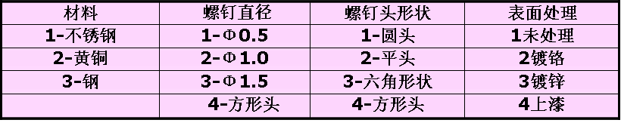
上下关联区间码
01
01
01
001
大类码
小类码
品种码
规格码
问：某厂6个职能部门，约1000名员工，怎样编码？

Slide 25
Question
我国现在通用的身份证编码属于那一种代码形式？不同位置表示什么含义？

Slide 26
Answer
18位的身份证号码 如：130429####%%%%0078
1~6位为地区代码，其中1、2位数为各省级政府的代码，3、4位数为地、市级政府的代码，5、6位数为县、区级政府代码。如13（河北省）04（邯郸市）29（永年县）
7~14位为出生年月日
15~17位为顺序号，是县、区级政府所辖派出所的分配码，每个派出所分配码为10个连续号码，例如“000-009”或“060-069”，其中单数为男性分配码，双数为女性分配码，如遇同年同月同日有两人以上时顺延第二、第三、第四、第五个分配码。如：007的就是个男生 而且和他同年月日生的男生至少有两个 他们的后四位是001* 和 003*
18位为效验位（识别码），通过复杂公式算出，普遍采用计算机自动生成。是前面17位的一种检验代码，如果你改变了前面某个数字而后面的效验代码不响应改变就会被计算软件判断为非法身份正号码。X也是效验代码的一种

Slide 27
代码结构中的校验位
录入代码时的可能错误
    抄写错误 1（正）——7（误）
    移位错 1234（正）——2341（误）
    双移位错 26913（正）——2196（误）
    其他随机错误

Slide 28
避免代码录入出现错误的办法
  在设计好的代码后，再增加一位，作为代码的组成部分。增加的一位，即为校验位。
  使用时，应录入包括校验位在内的完整代码，代码进入系统后，系统统将取该代码校验位前的各位，按照确定代码校验位的算法进行计算，并与录入代码的最后一位（校验位）进行比较，如果相等，则录入代码正确，否则录入代码错误，进行重新录入。

Slide 29
算术级数法：
原代码 1 2 3 4 5
各乘以权 6 5 4 3 2
乘积之和 6+10+12+12+10=50
以11为模去除，余数6为校验位，最终代码为123456
几何级数法：
原代码 1 2 3 4 5
各乘以权 32 16 8 4 2
乘积之和 32+32+24+16+10=114
以11为模去除，余数4为校验位，最终代码为123454
质数法：
原代码 1 2 3 4 5
各乘以权 17 13 7 5 3
乘积之和 17+26+21+20+15=99
以11为模去除，余数0为校验位，最终代码为123450

Slide 30
Question
任意伪造银行卡号可行吗？你在转账过程中出现输入错误，会将钱损失掉吗？

Slide 31
Answer
现行 16 位银联卡现行卡号开头 6 位是 622126～622925 之间的，7 到 15 位是银行自定义的，
可能是发卡分行，发卡网点，发卡序号，第 16 位是校验码。
16 位卡号校验位采用 Luhm 校验方法计算：
1，将未带校验位的 15 位卡号从右依次编号 1 到 15，位于奇数位号上的数字乘以 2
2，将奇位乘积的个十位全部相加，再加上所有偶数位上的数字
3，将加法和加上校验位能被 10 整除。

Slide 32
Answer
6 2 2 5 8 8 1 4 1 4 2 0 7 4 3
校验位为 0 因此该卡号为 6225 8814 1420 7430

Slide 33
代码设计步骤
（1）确定代码对象。从整体出发，在充分调查分析的基础上，确定对象所属的子系统，需要编码的项目，确定编码的名称。
（2）考查是否已有标准代码。如果已有国家标准、部门标准代码，就必须遵循标准；如果没有标准代码，也应该参照国际标准化组织、其他国家、其他部门或其他单位的编码标准，以便将来标准化的需要。
（3）确定代码的使用范围。代码的设计不应该局限于某一企业或某一部门，它应该具有广泛的适用性。不仅能在本单位使用，还能在外单位使用。
（4）确定代码的使用时间。无特殊情况，代码应可永久使用。

Slide 34
（5）决定编码方法根据编码的对象、目的、使用范围、使用期限等特性，选定合适的代码种类及校验方式。
（6）编写代码表，对代码做详细的说明并通知有关部门，以便正确使用代码。
（7）编写相应的代码使用管理制度，保证代码的正确使用。
代码使用时应尽量减少传抄以避免人为造成的错误，在输入代码时，建议用缩写形式输入，然后由系统自动生成相应正确的代码。

Slide 35
代码的应用
1、检索
图书情报检索
大型零售商业企业的结算
2、统计
统计指标的统一
经济效益统计等
3、统一信息体系
行业信息代码规划

Slide 36
系统总体结构设计
工具包括功能结构图、系统流程图和处理流程图。

Slide 37
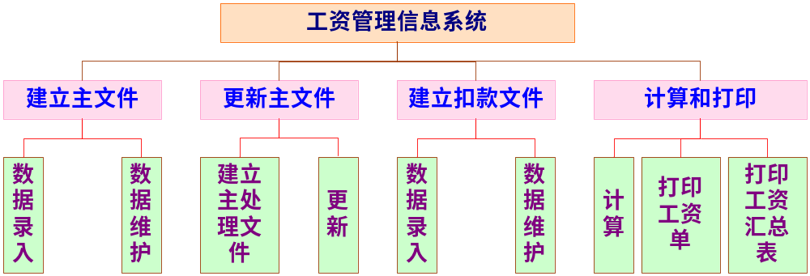
功能结构图设计
功能结构图就是按功能从属关系画成的图表。愈上层功能愈笼统，愈下层功能愈具体。功能分解的过程就是一个由抽象到具体、由复杂到简单的过程。
下图是工资管理子系统的功能结构图。

Slide 38
功能结构图设计
功能模块
  功能结构图中每一个框称为一个功能模块。
  功能模块可以根据具体情况分得大一点或小一点。分解得最小的功能模块可以是一个程序中的每个处理过程，而较大的功能模块则可能是完成某一任务的一组程序。

Slide 39
模块化：把一个复杂的系统分解为多个功能较单一的功能模块的方法称作模块化。模块化是一种重要的设计思想，它把一个复杂的系统分解为一些规模较小、功能较简单的、更易于建立和修改的部分。
    各个模块具有相对独立性，可以分别加以设计实现；
    模块之间的相互关系（如信息交换、调用关系）通过一定的方式予以说明。
    各模块在这些关系的约束下共同构成一个统一的整体，完成系统的功能。

Slide 40
划分功能模块的原则
子系统（模块）要具有相对独立性
子系统间依赖性要小
应使数据冗余度较小
今后管理发展的需要
应便于系统分阶段进行
功能划分的好坏：功能划分、顺序划分、通讯划分、过程划分、时间划分、逻辑划分

Slide 41
评价系统功能划分的指标
聚合性：模块内部联系程度的度量。
耦合性：模块之间依赖程度的度量。
消除耦合性的方法：
将隐含的联系化为显示的关系，尽量减少参数化
模块联接标准化，减少接口的复杂性
减少公共区，减少公用变量，减少它们之间的数据耦合。
模块间仅保留必要的数据耦合和少数的控制耦合，尽量不要出现非法耦合。

Slide 42
增强聚合性的方法
聚合性的类别：偶然性、逻辑性、时间性、过程性、通讯性、顺序性、功能性
尽量使一个模块执行一个功能
模块内尽量按执行的顺序进行排列
减少模块之间的调用
将经常要用到的过程单独构成一个模块
增强各语句之间的逻辑性

Slide 43
信息系统流程图设计
功能结构图主要从功能的角度描述了系统的结构，但还要表达出各功能之间的数据传送关系（有时通过信息系统流程图来表达）。流程图表达了各功能之间的数据传送关系。
步骤：先为数据流程图中的每个处理功能画出数据关系图。然后，把各个处理功能的数据关系图综合起来，形成整个系统的数据关系图，即信息系统流程图。

Slide 44
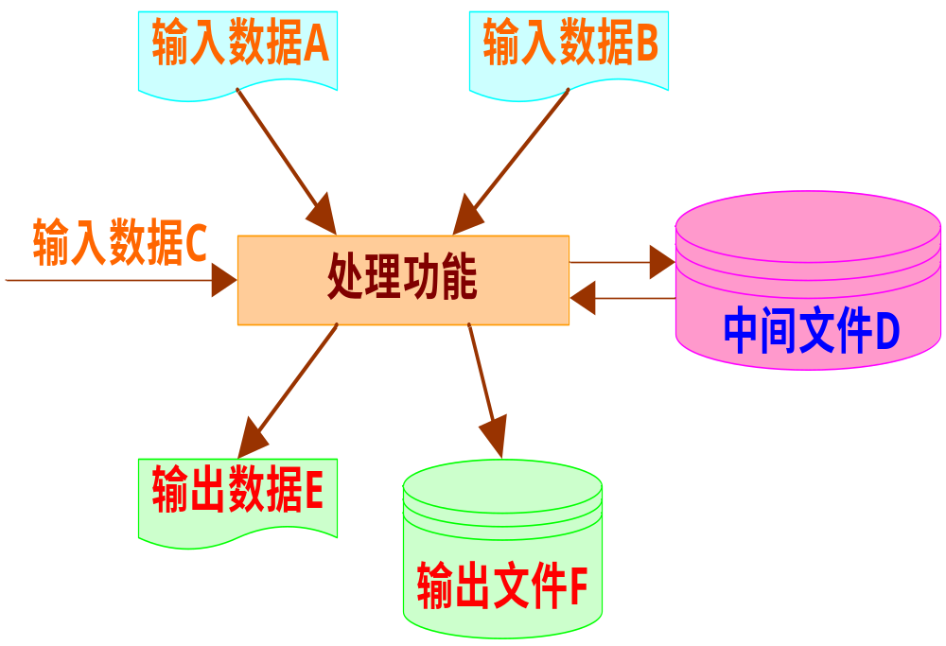
数据关系的一般形式

Slide 45
从数据流程图到信息系统流程图并非单纯的符号改换
手工输入
人工操作
脱机操作
联机存储器
(磁带、磁盘等)
磁盘
磁带
脱机存储
显示器
处理
打印报告
通讯连接
穿孔卡片

Slide 46
从数据流程图导出信息系统流程图的例子
实体1
数据存储#1
处理1
存储
#1
输入1
处理1
处理1
数据存储#2
处理2
中间
文件
存储
#2
处理3
处理4
输出1
输出2
处理2
处理3
报告1
报告2
实体2
新系统逻辑模型转换为系统流程图示例图

Slide 47
人事变动通知
房租变动通知
电费扣款通知
病假扣款通知
主文件更新模块
建立扣款文件模块
上月主文件
本月主文件
扣款文件
计算打印模块
工 资 单
工资汇总表
工资管理子系统的信息系统流程图

Slide 48
生产能力表
各产品的工艺路线及利润
建立及修改程序
必须生产的产品名及产量
生产能力文件
工艺路线文件
线性规划程序
生产计划表
设备利用率
生产计划优化系统

Slide 49
系统结构图
系统流程图的描述不够详细，因此要绘制系统结构图，反应不同模块的联系。
其绘制一般是从数据流程图推导而来的。
数据流程图的结构有两大类：变换型和事务型。
对变换型主要是找到物理输入、逻辑输入、处理变换、逻辑输出、物理输出，将中心变换作为顶层模块，输入放左侧，输出放右侧，即可。
对事务型，只要将各事务作为并行的模块画出来。

Slide 50
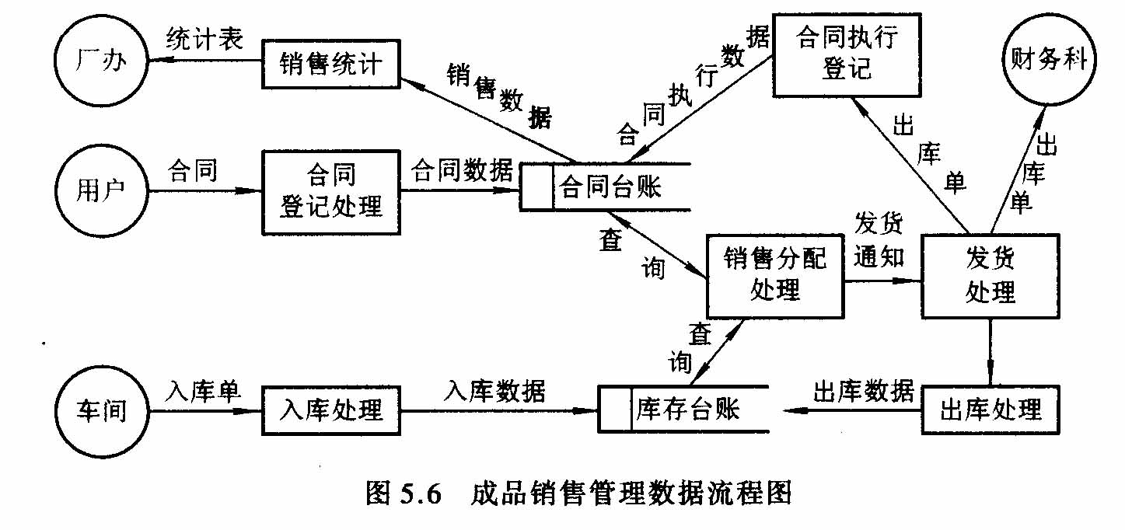

Slide 51
数据流程图转化为系统结构图例
销售处理
合同数据
发货通知
合同数据
发货通知
合同登记
分配处理
发货处理
发货通知
出库单
合同数据
发货通知
库存数据
出库单
库存管理
通知发货
出库处理
帐单处理
出库单
库存数据
帐务处理
合同登记与
销售统计
入库处理
出库处理

Slide 52
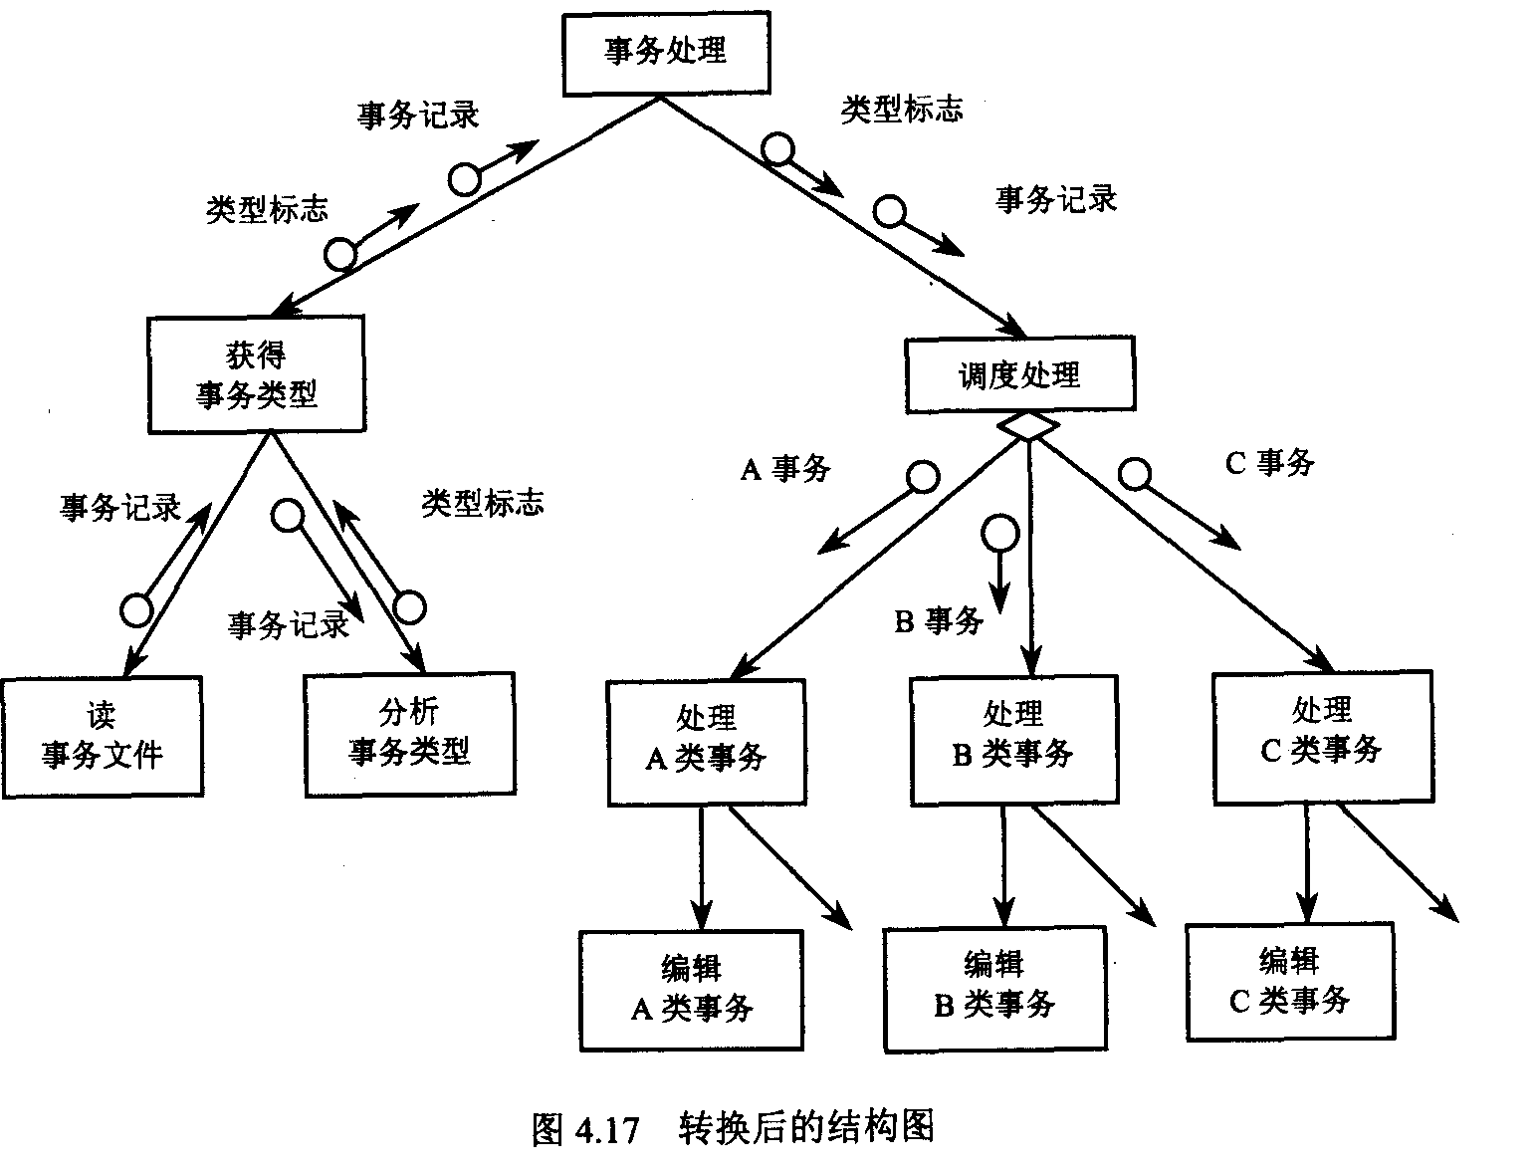

Slide 53
DFD与系统结构图的区别
DFD是从数据在系统中的流动情况来考虑系统的，是从信息流着眼的；后者是从功能的层次关系来考察，是从控制层次着眼的。
前者反映系统逻辑模型，着重说明系统做什么，后者反映系统的物理模型，说明系统怎么做。
前者是描述系统中数据流动的情况，要用不同的图来表示不同的层次，是平面图；后者明显反映出层次结构情况，是立体图。
前者用来描述一系统的功能和状态，主要描述要求；后者用来设计如何完成指定功能，要反映实现方法。
前者由具体到抽象；后者由抽象到具体。

Slide 54
系统物理配置方案设计
  1 系统的吞吐量:每秒钟执行的作业数称为系统的吞吐量。系统的吞吐量越大，则系统的处理能力就越强。如果要求系统具有较大的吞吐量，就应当选择具有较高性能的计算机和网络系统。
  2 系统的响应时间:从用户向系统发出一个作业请求开始，经系统处理后，给出应答结果的时间称为系统的响应时间。如果要求系统具有较短的响应时间，就应当选择CPU运算速度较快的计算机及具有较高传递速率的通讯线路，如实时应用系统。

Slide 55
  3 系统的可靠性:可以用连续工作时间表示。例如，对于每天需要24小时连续工作的系统，则系统的可靠性就应该很高，这时可以采用双机双工结构方式。
  4 系统的处理方式:若处理方式是集中式的，则信息系统既可是主机系统，也可网络系统，若是分布式的，则采用微机网络将更有效地发挥系统的性能。

Slide 56
  5 地域范围:对于分布式系统，要根据系统覆盖的范围决定采用广域网还是局域网。
  6 数据管理方式:若为文件系统，则操作系统应具备文件管理功能；如果数据管理方式为数据库管理方式，系统中应配备相应的DBMS。

Slide 57
计算机硬件选择
  选择取决于数据的处理方式和要运行的软件。管理对计算机的基本要求是速度快、容量大、通道能力强、操作灵活方便，但计算机的性能越高，其价格也就愈昂贵，因此，在计算机硬件的选择上应全面考虑。
  一般，若系统是集中式的，则可采用主机一终端系统，以大型机或中小型机作为主机。若是分布式的，则微机网络更为灵活、经济，方便多用户处理。
  还要考虑应用软件对计算机处理能力的需求，包括：计算机主存；CPU时钟；输入、输出和通信的通道数目；显示方式；外接转储设备及其类型

Slide 58
计算机硬件选择的原则
经济上合理
技术上较先进、成熟
功能上适用、可靠
升级性强
性能/价格比优

Slide 59
输出设计
输出是系统产生的结果或提供的信息。对于大多数用户来说，输出是系统开发的目的和评价系统开发成功与否的标准。输出设计的目的正是为了正确及时地反映和组成用于生产和服务部门的有用信息，因此，系统设计过程与实施过程相反，不是从输入设计到输出设计，而是从输出设计到输入设计。

Slide 60
一、输出设计的内容
1．有关输出信息使用方面的内容，包括信息的使用者、使用目的、报告量、使用周期、有效期、保管方法和复写份数等；
2．输出信息的内容，包括输出项目、位数、数据形式（文字、数字）；
3．输出格式，如表格、图形或文件；
4．输出设备，如打印机、显示器、卡片输出机等。对行打机尚须注明字／行，行／页。
5．输出介质，如输出到磁盘还是磁带上，输出用纸是专用纸还是普通白纸等。

Slide 61
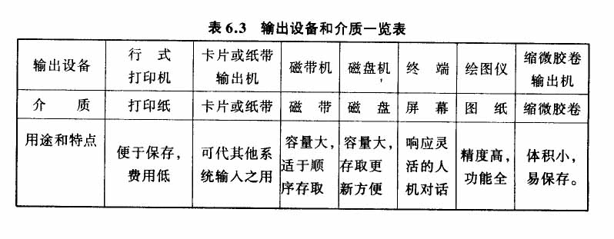

Slide 62
二、输出设计的方法
输出方式：
1．表格信息。表格信息以表格的形式提供，一般用来表示详细的信息。
2．图形：直方图、圆饼图、曲线图、地图等。
3．图标：用来表示数据间的比例关系和比较情况。图标易于辨认，无需过多解释。
输出设计要在一定规范指导下进行，以便产生易于理解的输出。根据应用需要，可采用预印表格、打印多层表格等，或周转文件。
输出设备：显示屏、打印机、磁带、光盘等。

Slide 63
三、输出设计原则
1．方便使用者；
2．要考虑便于计算机处理；
3．尽量利用原系统的输出格式，修改经用户同意；
4．输出表格要考虑系统发展的需要；
5．输出格式与内容要标准化、统一化。
设计输出报告之前应收集好各项的有关内容，填写到输出设计书上，这是设计的准备工作。

Slide 64
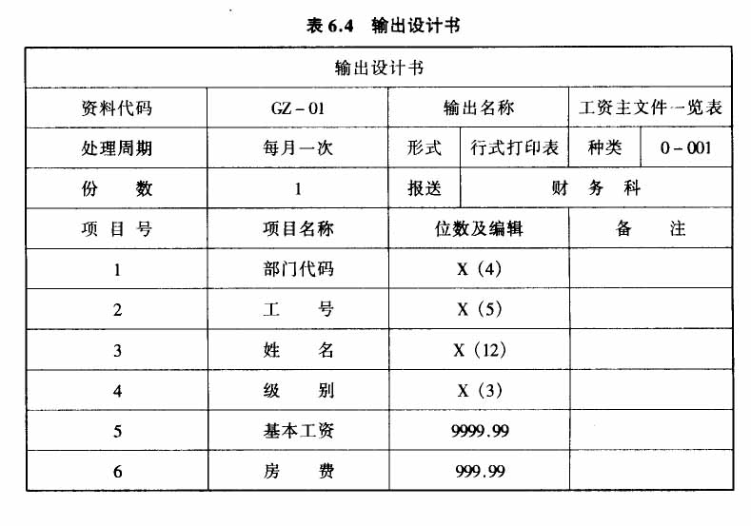

Slide 65
为了提高系统的规范化程度和编程效率，在输出设计上应尽量保持输出流内容和格式的统一性，也就是说，同一内容的输出，对于显示器、打印机、文本文件和数据库文件应具有一致的形式。
在打印输出时，报告纸有专用纸和通用白纸两种。专用纸上事先已印有表头和文字说明等格式，使用时可直接套打，通用白纸则需打印表头、格式及说明信息。

Slide 66
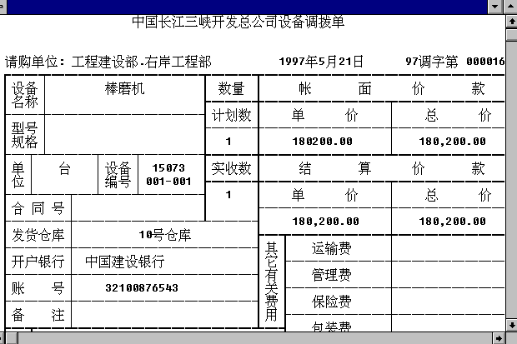
输出设计
输出设计示例
屏幕显示输出的设备调拨单

Slide 67
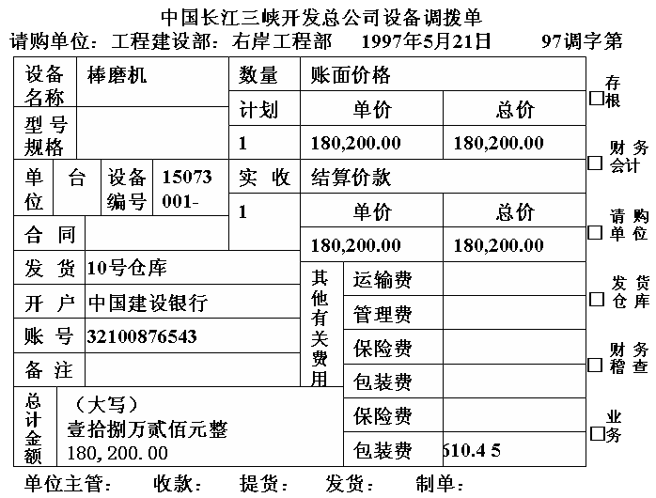
000016号
打印输出的设备调拨单

Slide 68
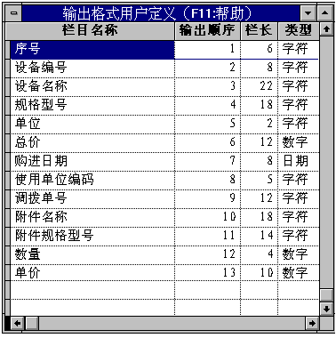
接收用户输出格式定义的输入画面

Slide 69
输入设计
输入设计的原则
  提高效率和减少错误是两个最根本的原则。
  具体目标：
  1．控制输入量，输入简单、方便:输入量应保持在能满足处理要求的最低限度。输入量越少，错误率越小，数据准备时间也越少。因此，在输入设计中，应尽量控制输入数据总量，根据下面的规则有可能减少数据量：

Slide 70
①只输入必要的数据，只输入系统需要的数据项。例如，一份完整的教学工作量表可能包含制表者的姓名，如果系统不需要这个数据，就不应该输入。
②不要输入能从系统文件中检索到或可用其他数据计算出的数据。
③不输入常量。例如，如果一批工作量表具有相同的学年学期，那么在批输入中学年学期只输入一次。
④使用代码。代码通常比它们所代表的数据要短，因此使用代码的优点就是减少输入量。

Slide 71
输入设计
2、减少输入延迟。输入数据的速度往往成为提高信息系统运行效率的瓶颈，为减少延迟，可采用批量输入、用鼠标选取预先定义的输入等方式。
3、减少输入错误。系统应具有自动数据校验和检查的功能，尽可能防止用户出现不必要的输入错误。对输入数据的检查应尽量接近原数据发生点，以便使错误及时得到改正。
4、输入过程应尽量简化。输入过程应尽量容易，不能因为查错、纠错而使输入复杂化。

Slide 72
输入类型
根据输入特点的不同，有以下不同的输入类型：
①外部输入：是系统的原始输入，例如顾客订单、进货单等。
②内部输入：系统内部产生并输入的信息，如文件的更新等。
③操作输入：计算机运行过程中与操作有关的输入，如控制参数、文件名等。
④计算机输入：由系统内部或外部计算机通过通信线路直接输入的信息，例如，车间计算机将当天情况存入中央数据库。
⑤交互式输入：通过人机对话进行的输入。

Slide 73
常用的输入设备
1、读卡机：早期使用，成本低，但速度慢使用不方便。
2、键盘——磁盘输入装置：成本低、速度快，易于携带，适用于大量数据输入。
3、光电阅读器：包含光学扫描和磁性扫描，对于纸上的文字扫描而言，读错率和拒读率较高，价格较贵、速度慢。
4、终端输入：终端可以以在线方式和主机联系，并及时返回处理结果。
5、语音输入：这种输入方式比较特殊，所应用的场合不多，通常用于对特别对象的语音识别，或作为其他工具的辅助。目前，语音输入仍处于研发阶段，最大的问题在于模糊识别技术的开发。

Slide 74
输入检验
1．输入错误的种类：
⑴、数据本身有错误。指由于原始数据填写错误或数据录入有误等原因引起的输入数据错误。
⑵、数据多余或不足。数据收集过程中的错误，如原始单据的丢失或重复等原因引起的错误。
⑶、数据的延误。由于输入数据迟缓导致处理推迟，不仅影响效率，还可能使得输出结果变得没有价值。

Slide 75
输入检验
1．输入错误的种类：数据本身错误；数据多余或不足；数据的延误。
人工校验：视觉校验，查错75－ 85％；对照校验
重复校验（计算机比较）
计算机校验：校验位校验、控制总数校验、数据类型校验、格式校验、逻辑校验、界限校验、顺序校验
记录计数校验
平衡校验

Slide 76
2．校验方法：
⑴重复检验。重复输入两次，由计算机对比结果。
⑵视觉检验。将输入数据与原始单据作比较，找出差错。查错75－ 85％
⑶检验位校验。对于一些数字型的数据，可设置检验码，由计算机辅助校验。
⑷控制总数校验。采用控制总数校验时，工作人员先用手工求出数据的总值，然后在数据的输入过程中由计算机程序累计总值，将两者对比校验。这种校验适用于所有数值型的项目。
⑸数据类型检验。检验数据的类型是数字型还是字符型。例如：工资应该是数字型，而姓名应该是字符型。

Slide 77
⑹格式校验。即校验数据记录中各数据项的位数和位置是否符合预先规定的格式。例如，姓名栏规定为18位，而姓名的最大位数是17位，则该栏的最后一位一定是空白。该位若不是空白，就认为该数据项错位。
⑺逻辑校验。即根据业务上各种数据的逻辑性，检查有无矛盾。例如，月份最大不会超过12，否则出错。
⑻界限校验。即检查某项输入数据的内容是否位于规定范围之内。例如，商品的单价，若规定在50元至1000元范围之内，则检查是否有比50元小比1000元大的数据即可。凡在此范围之外的数据均属错误。

Slide 78
⑼顺序校验。即检查记录的顺序。例如，要求输入数据无缺号时，通过顺序校验，可以发现被遗漏的记录。又如，要求记录的序号不得重复时，即可查出有无重复的记录。
⑽记录计数校验。这种方法通过计算记录个数来检查记录有否遗漏和重复。
⑾平衡校验。平衡校验的目的在于检查相反项目间是否平衡。例如，会计工作中检查借方会计科目合计与贷方会计科目合计是否一致。
⑿对照校验。对照校验就是将输入的数据与基本文件的数据相核对，检查两者是否一致。例如，销售业务文件中的顾客帐号若在顾客主文件中找不到，则数据肯定有错。当然，前提条件是新顾客首先记入顾客主文件。

Slide 79
输入屏幕设计
屏幕是软件程序与用户沟通最直接的媒介，它用来显示用户想要得到的信息，或者提示用户应该采取何种响应。因此，屏幕设计最主要的工作是如何处理屏幕上用来告知用户信息的格式，并且让用户知道应该在何处输入数据，或是了解在屏幕上显示的信息代表的意义
常用的是人机对话方式，具体有：
    菜单式
    填表法
    应答式等。

Slide 80
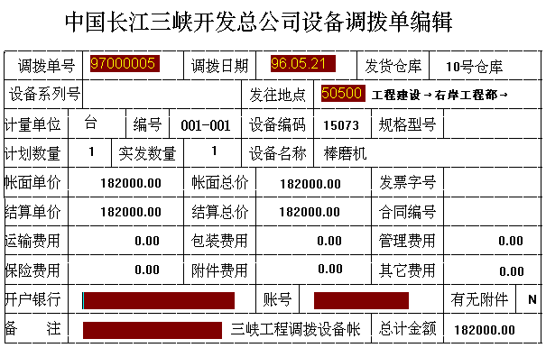
三峡工程开发总公司设备调拨单的录入屏幕设计示例

Slide 81
输入屏幕设计时要注意以下几点规则
1.限制用户对输入数据的屏幕随机定位。当屏幕显示时，插入点应该位于第一个字段处，当操作员输入第一个字段后，插入点将自动移到下一个字段，用户只能将插入点定位于数据输入处。
⒉为每一个字段提供一个描述性的说明，为用户显示在哪里输入什么数据，包括所要求的字段大小。
⒊如果字段值必须以指定的格式输入的话，就给出这种格式的样式，例如，用户要输入日期字段，则屏幕根据指定的格式显示：“__ 年__月__日”。

Slide 82
⒋每一个字段都要求一个结束的按键，例如按Ｅnter键表示字段输入的结束。
⒌对于可能存在不同输入格式或容易产生一义多词现象的字段，采用选择输入，这样做可以保证输入内容形式的一致性。例如，日期字段，职业字段等。
⒍将默认值显示出来，这样用户只需按Ｅnter键接受建议的值，如果默认值不合适，用户可以对它进行更改。
⒎为有限个合法的字段值显示一个可接受值的下拉列表，让用户可在列表中选择一个，自动输入到表格上。

Slide 83
输入数据的安全性
为防止数据丢失或损坏应做数据备份，当数据丢失或损坏时就能恢复。
数据安全性也涉及到防止数据被非法存取，系统安全程序应该阻止未授权的任何人员进入系统。为此，数据文件应设置密码，还可设计多个存取权限。
例如，数据输入员允许浏览某些敏感数据，但不允许改变它。

Slide 84
原始单据的格式设计
设计原则
    便于填写
    便于归档：单据大小要标准化、预留装订位置，标明传票的流动路径。
    单据的格式应能保证输入精度：备注项数据方便计算机自动处理：“0”表示此人已调离；“2”表示工资调整或部门调整，“1”表示该人为新进人员。

Slide 85
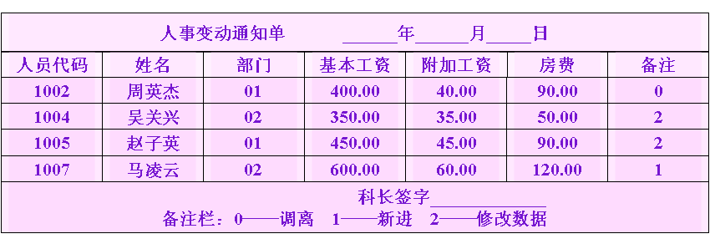

Slide 86
数据存储设计
文件设计
  根据文件的使用要求、处理方式、存储量、数据的活动性以及硬件设备的条件等，合理地确定文件类别，选择文件介质，决定文件的组织方式和存取方法。
1、主文件。主文件是系统中最重要的共享文件，主要存放具有固定值属性的数据。为发挥主文件数据的作用，它必须准确、完整并及时更新，需要长期保存。
2、处理文件。处理文件又称事务文件，是用来存放事物数据的临时文件，包含了对主文件进行更新的全部数据。这类文件的保存期较短。
3、工作文件。工作文件是处理过程中暂时存放数据的文件。如排序过程中建立的中间文件，处理结束后文件即可删除。

Slide 87
数据存储设计
4、周转文件。周转文件用来存放具有固定个体变动属性的数据。
5、其他文件。后备文件，是主文件、处理文件、周转文件的副本，用以在事件遭到破坏时进行恢复；档案文件，是长期数据进行离线保存的文件，以作为历史资料，防止非法访问。

Slide 88
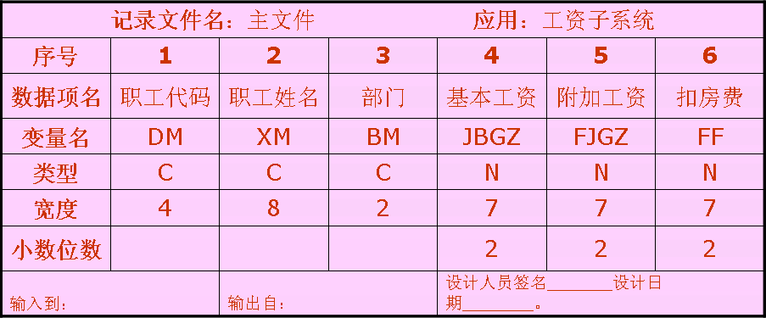
文件记录的格式实例

Slide 89
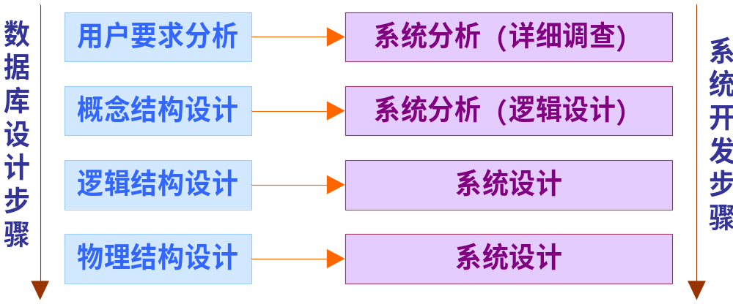
数据库设计：在选定的数据库管理系统基础上建立数据库的过程。步骤与系统开发的各个阶段相对应

Slide 90
数据厍的概念结构设计
  在系统分析阶段进行。
  根据用户需求设计数据库的概念数据模型(简称概念模型)。
  概念模型是从用户角度看到的数据库,它可用第三章中介绍的E-R模型表示,也可以用3NF关系群来表示。
数据库的逻辑结构设计
  逻辑结构设计是将概念结构设计阶段完成的概念模型转换成能被选定的数据库管理系统(DBMS)支持的数据模型。

Slide 91
  数据模型可以由实体联系模型转换而来,也可以用基于第三范式(3NF)的方法来设计。
  接着是用DBMS提供的数据描述语言DDL定义数据模型。
数据库的物理结构设计
  内容包括：选用库文件的组织形式、存储介质的分配和存取路径的选择等。

Slide 92
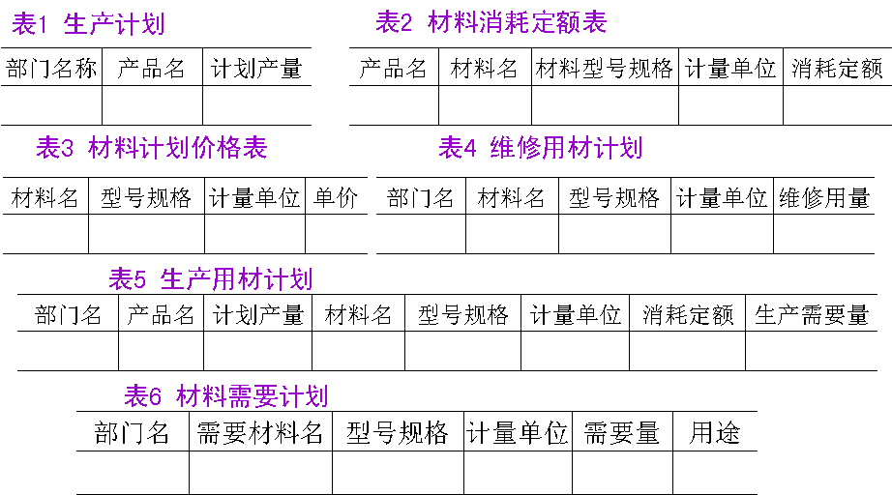
数据库设计实例
某企业原供应计划管理部门使用了从表1-表6的各种报表。请为其设计合理的关系数据模型。

Slide 93
步骤
收集单据、账册，结合数据流程图，确定规范化对象。
确定需要存储的内容。（注意代码的设置）
列出各种表格存储的1NF关系。
1NF规范化。
3NF的归纳和合并

Slide 94
列出各种表格存储的1NF关系
生产计划（部门码，部门名称，产品码，产品名，计划产量）
材料消耗定额表（产品码，产品名，材料码，材料名，型号，规格，
计量单位，消耗定额）
材料计划价格表（材料码，材料名，型号，规格，计量单位，单价）
维修用材计划（部门码，部门名，材料码，材料名，型号，规格，
计量单位，维修用量）
生产用材计划（部门码，部门名，产品码，产品名，计划产量，材
料码，材料名，型号，规格，计量单位，消耗定额）

Slide 95
1NF规范化。
生产计划（部门码，部门名称，产品码，产品名，计划产量）
（1）部门（部门码，部门名）
（2）产品（产品码，产品名）
（3）生产计划（部门码，产品码，计划产量）
材料消耗定额表（产品码，产品名，材料码，材料名，型号，规格， 计量单位，消耗定额）
（4）产品（产品码，产品名）
（5）材料（材料码，材料名，型号，规格，计量单位）
（6）消耗定额（产品码，材料码，消耗定额）

Slide 96
材料计划价格表（材料码，材料名，型号，规格，计量单位，单价）
（7）材料（材料码，材料名，型号，规格，计量单位，单价）
维修用材计划（部门码，部门名，材料码，材料名，型号，规格，计量单位，维修用量）
（8）部门（部门码，部门名）
（9）材料（材料码，材料名，型号，规格，计量单位）
（10）维修用材计划（部门码，材料码，维修用量）

Slide 97
生产用材计划（部门码，部门名，产品码，产品名，计划产量，材料码，材料名，型号，规格，计量单位，消耗定额）
（11）部门（部门码，部门名）
（12）产品（产品码，产品名）
（13）材料（材料码，材料名，型号，规格，计量单位）
（14）生产用材计划（部门码，产品码，材料码，计划产量，消耗定额）
（11）部门（部门码，部门名）
（12）产品（产品码，产品名）
（13）材料（材料码，材料名，型号，规格，计量单位）
（14）生产计划（部门码，产品码，计划产量）
（15）生产计划（产品码，材料码，消耗定额）

Slide 98
最终设计结果
部门（部门码，部门名称）
产品（产品码，产品名称）
材料（材料码，材料名，型号，规格，计量单位，单价）
消耗定额（产品码，材料码，消耗定额）
生产计划（部门码，产品码，计划产量）
维修用材计划（部门码，材料码，维修用量）

Slide 99
处理流程图设计
处理流程图是系统流程图的展开和具体化。
在系统流程图中，仅给出了每一处理功能的名称，而在处理流程图中，则需要使用各种符号具体地规定处理过程的每一步骤。
由于每个处理功能都有自己的输入和输出，对处理功能的设计过程也应从输出开始，进而进行输入、数据文件的设计，并画出较详细的处理流程图。

Slide 100
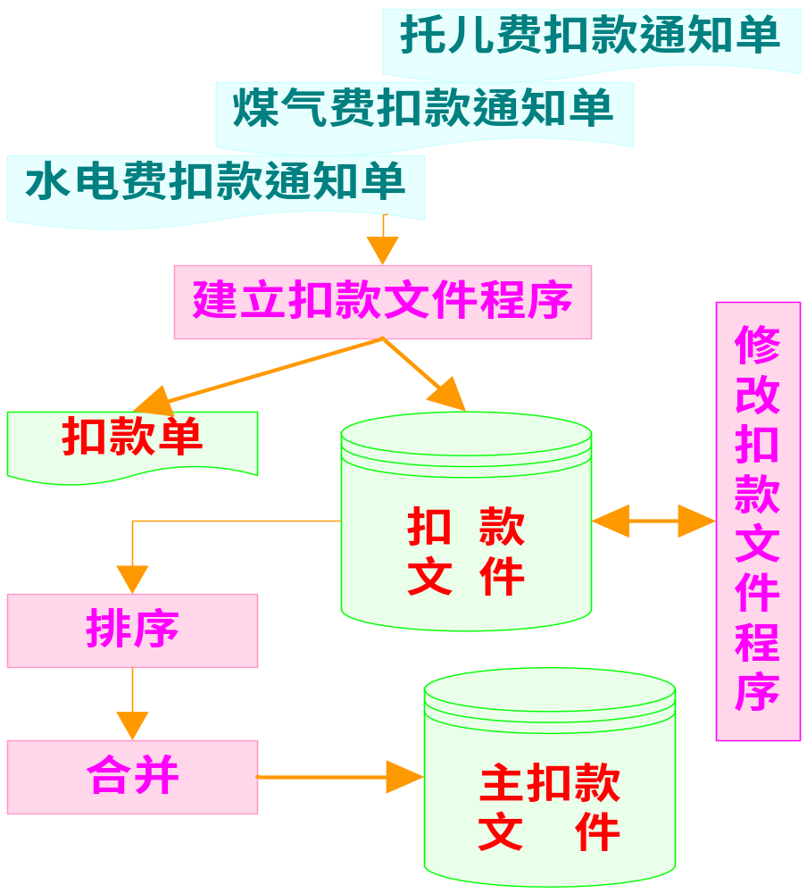
建立扣款文件处理流程图

Slide 101
制订设计规范
  是整个系统的“公用标准”，
  规定了文件名和程序名的统一格式、编码结构、代码结构、统一的度量名等。
  例如，某工资管理信息系统的设计规范中对程序名的规定：GAABBX
    G表示工资系统程序或程序文件。
    AA表示文件类型，由两个拼音字母组成。
    BB表示文件作何种处理。
    X由一位数字组成，用以区分同类型程序。

Slide 102
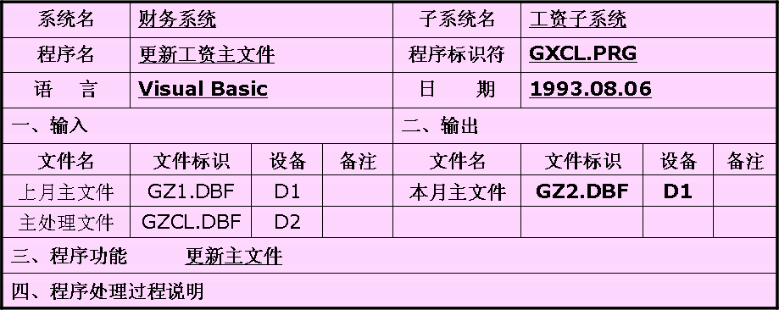
编写程序设计说明书和系统设计报告
程序设计说明书

Slide 103
  系统设计报告的内容：
    系统总体设计方案
    代码设计方案
    输入和输出设计方案
    文件设计方案
    程序模块说明书
  一旦系统设计被审查批准，整个系统开发工作便进入系统实施阶段。

Slide 104
